Slide 1

第五章
定积分
一、与定积分概念及基本性质

Slide 2








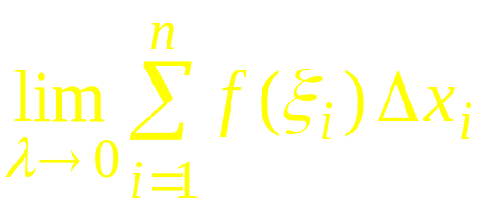
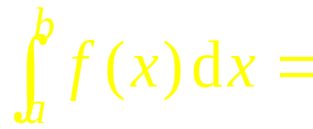






定积分定义
任一种分法
任取
总趋于确定的极限 I ,
则称此极限 I 为函数
在区间
上的定积分,
记作
即
此时称 f ( x ) 在 [ a , b ] 上可积 .
机动 目录 上页 下页 返回 结束

Slide 3


定积分的几何意义:
曲边梯形面积
曲边梯形面积的负值
机动 目录 上页 下页 返回 结束

Slide 4


定积分的性质
( k 为常数)
机动 目录 上页 下页 返回 结束

Slide 5






6. 若在 [a , b] 上
则
推论1. 若在 [a , b] 上
则

Slide 6




推论2.
7. 设
则
机动 目录 上页 下页 返回 结束

Slide 7


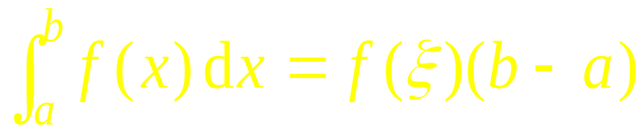
8. 积分中值定理
则至少存在一点
使
机动 目录 上页 下页 返回 结束

Slide 8

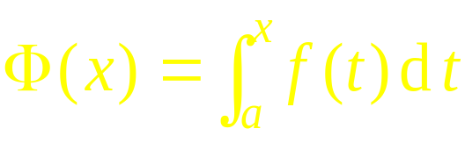

二、定积分的计算
1、积分上限的函数
定理1. 若
则变上限函数
机动 目录 上页 下页 返回 结束

Slide 9
二、积分上限的函数及其导数
定理1. 若
则变上限函数
机动 目录 上页 下页 返回 结束

Slide 10
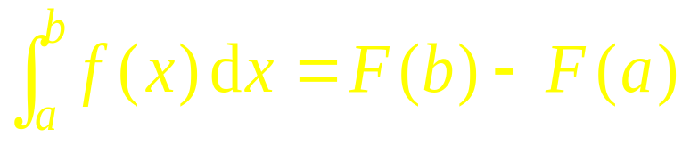
三、牛顿 – 莱布尼兹公式
定理2.
函数 ,
则
( 牛顿 - 莱布尼兹公式)
机动 目录 上页 下页 返回 结束

Slide 11


变限积分求导:
机动 目录 上页 下页 返回 结束

Slide 12







换元积分法
设函数
1)
2) 在
上
则
机动 目录 上页 下页 返回 结束

Slide 13


定积分的分部积分法
则
机动 目录 上页 下页 返回 结束

Slide 14
反常积分
机动 目录 上页 下页 返回 结束
Notes:
(见L. P137-138)

Slide 15




定义 设
若
存在 ,
则称此极限为 f (x) 的无穷限反常积分,
记作
这时称反常积分
收敛 ;
如果上述极限不存在,
就称反常积分
发散 .
类似地 , 若
则定义
机动 目录 上页 下页 返回 结束

Slide 16


则定义
( c 为任意取定的常数 )
只要有一个极限不存在 , 就称
发散 .
无穷限的反常积分也称为第一类反常积分.
机动 目录 上页 下页 返回 结束

Slide 17
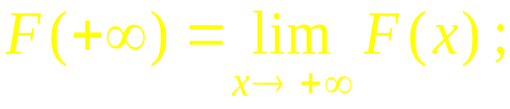
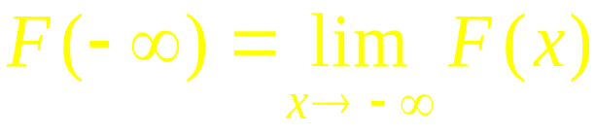
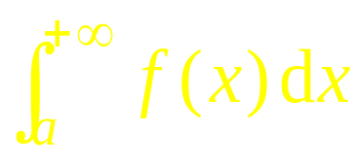

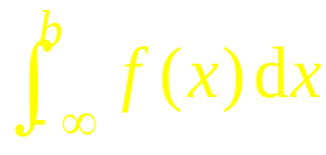

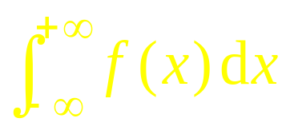

引入记号
则有类似牛 – 莱公式的计算表达式 :
机动 目录 上页 下页 返回 结束

Slide 18





定义. 设
而在点 a 的右邻域内无界,
若极限
存在 ,
则称此极限为函
数 f (x) 在 [a , b] 上的反常积分, 记作
这时称反常积分
收敛 ;
如果上述极限不存在,
就称反常积分
发散 .
类似地 , 若
而在 b 的左邻域内无界,
则定义
机动 目录 上页 下页 返回 结束

Slide 19

说明:
而在点 c 的
邻域内无界 ,
则定义
无界函数的积分又称作第二类反常积分,
无界点常称
为瑕点(奇点) .
若被积函数在积分区间上仅存在有限个第一类
间断点,
则本质上是常义积分,
而不是反常积分.
机动 目录 上页 下页 返回 结束

Slide 20
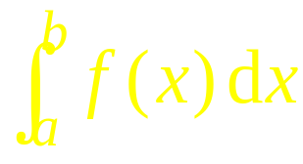

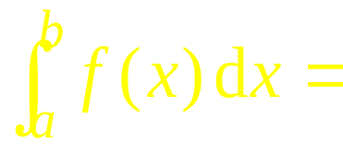
注意: 若瑕点
则也有类似牛 – 莱公式的
的计算表达式 :
若 b 为瑕点, 则
若 a 为瑕点, 则
若 a , b 都为瑕点, 则
则
机动 目录 上页 下页 返回 结束

Slide 21
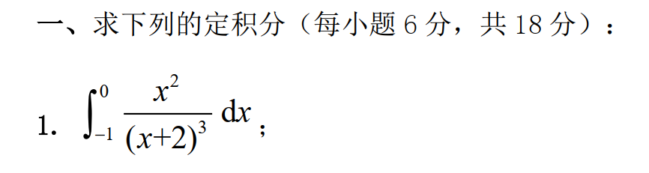
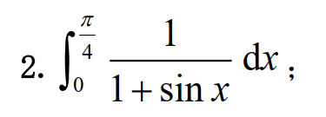
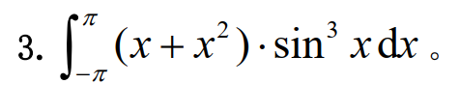
19-20期末

Slide 22
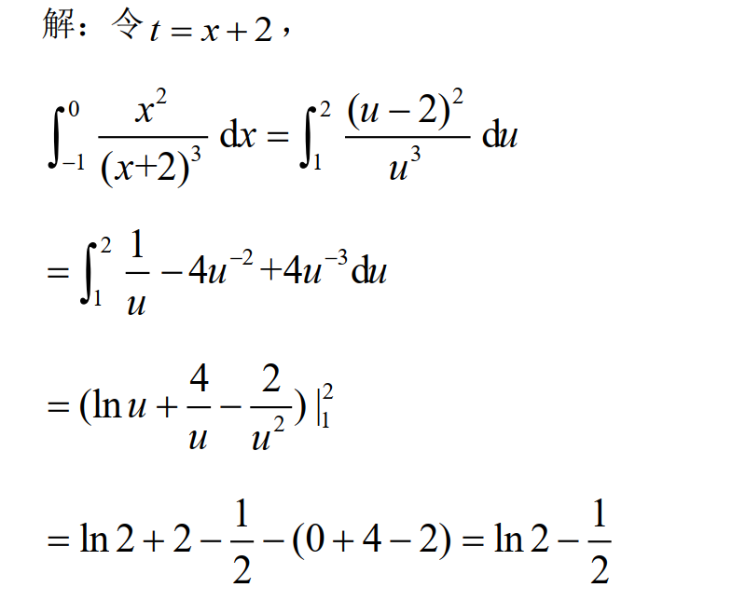

Slide 23
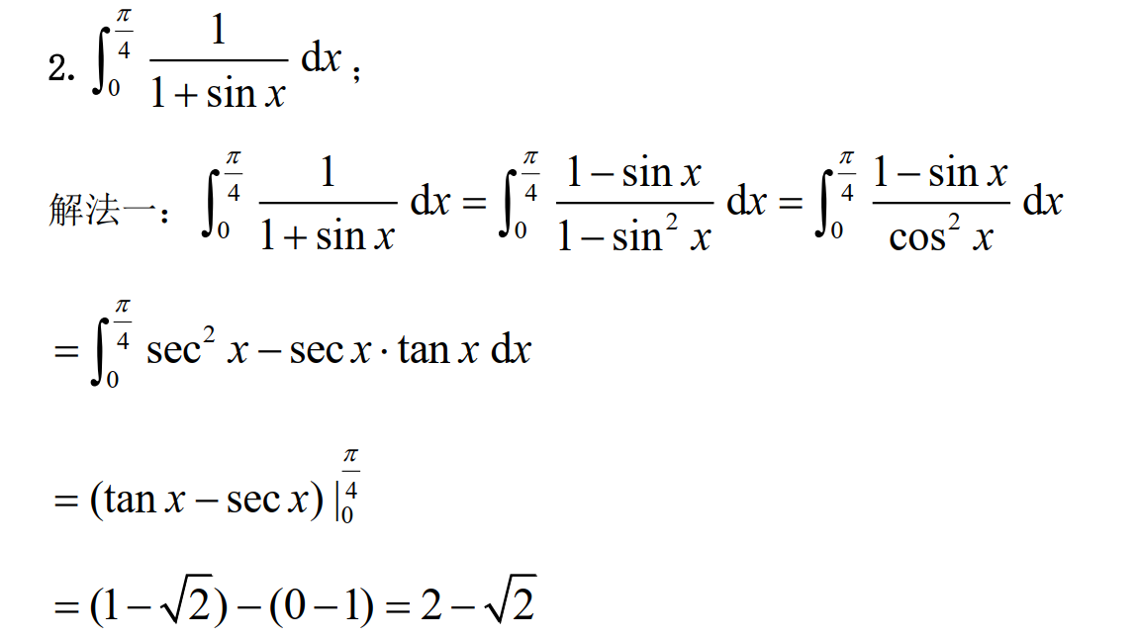

Slide 24
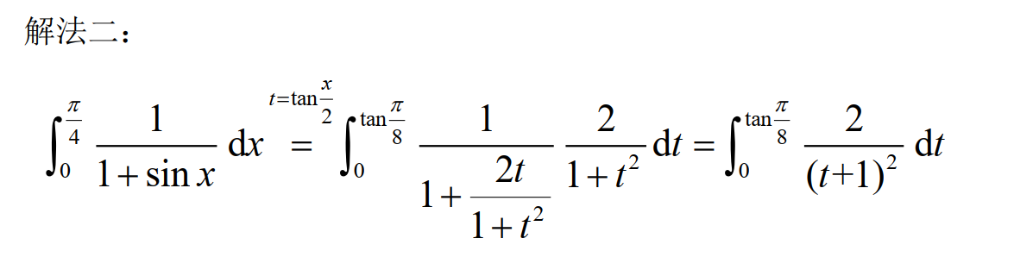

Slide 25



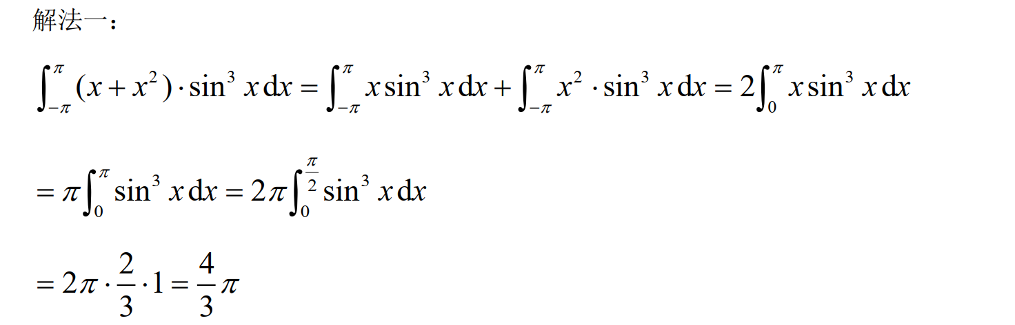
若
试证 :

Slide 26
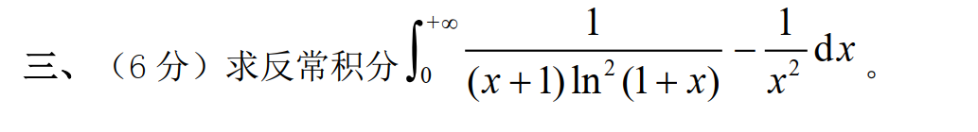

Slide 27
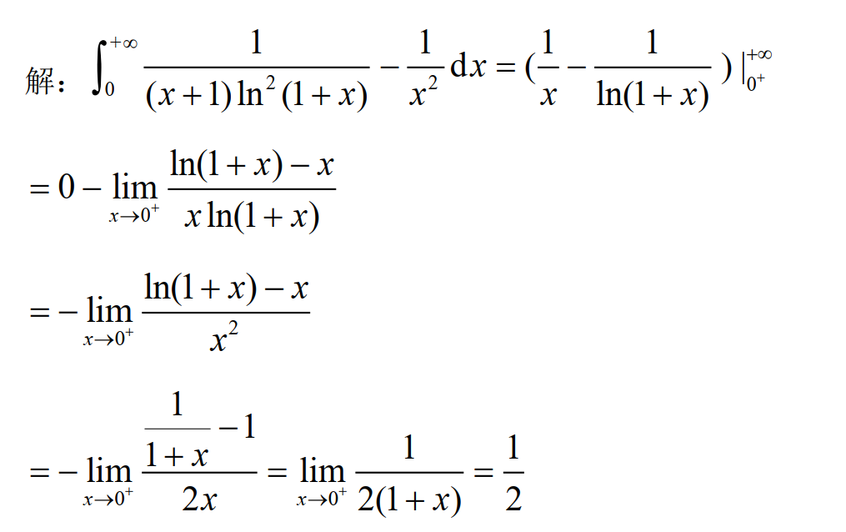

Slide 28
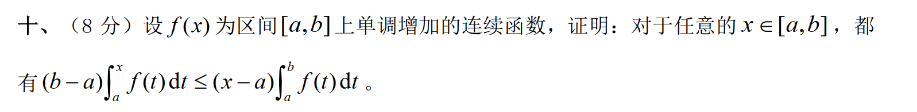

Slide 29
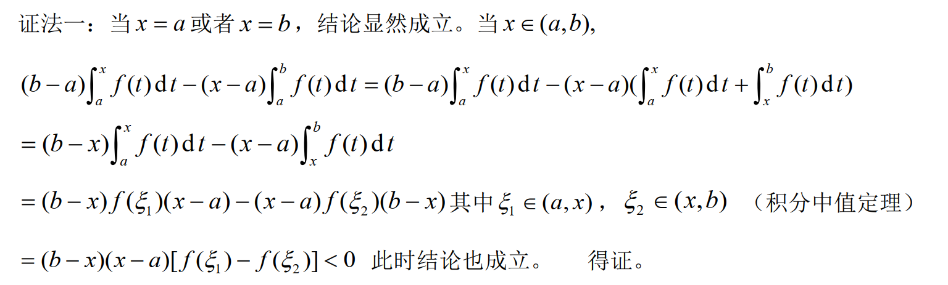

Slide 30
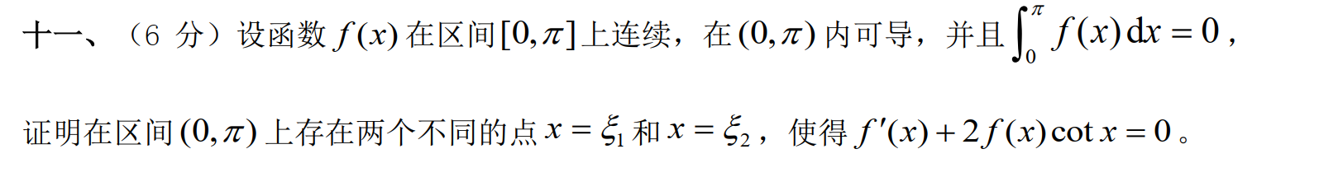

Slide 31
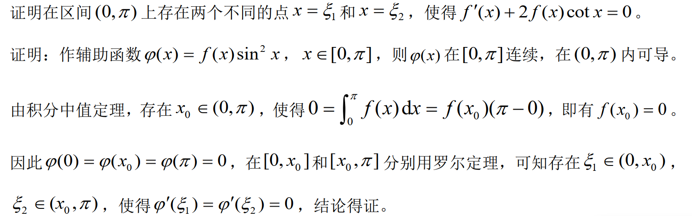

Slide 32
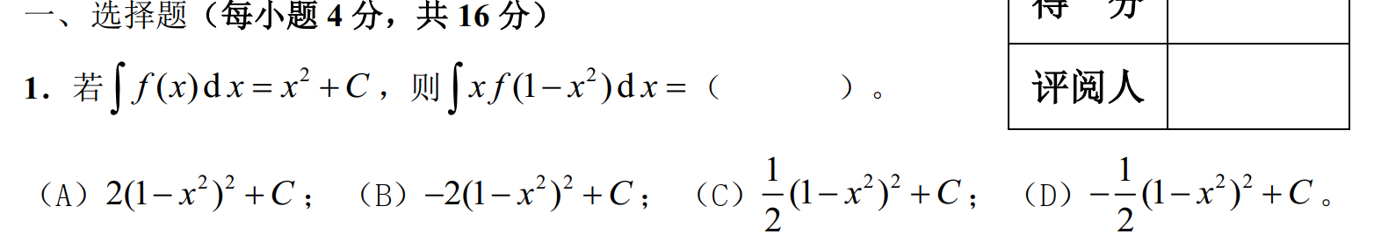
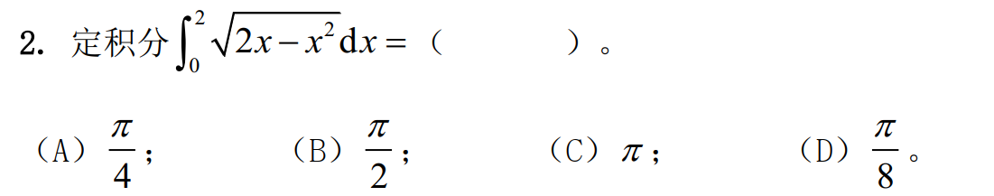
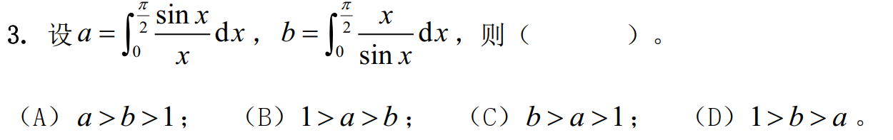
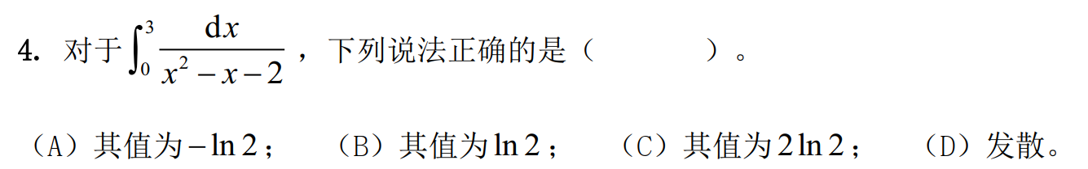
22-23期末

Slide 33
（1）D; (2) B; (3) C; (4) D

Slide 34
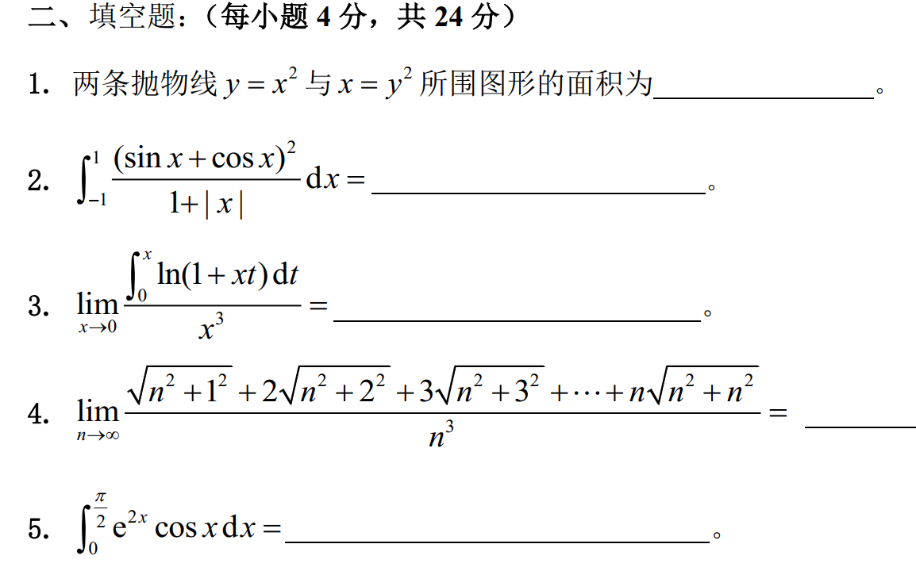

Slide 35
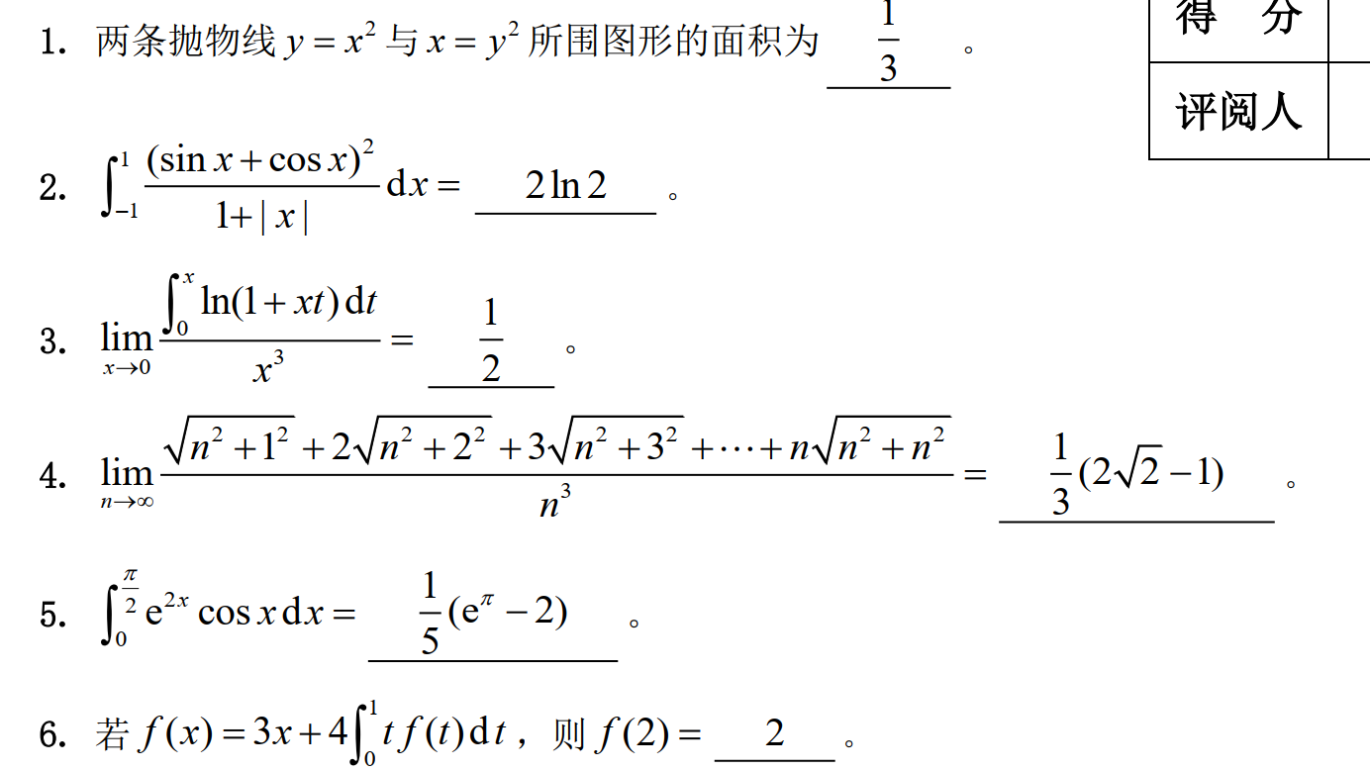

Slide 36
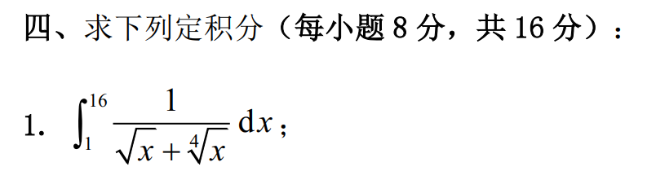
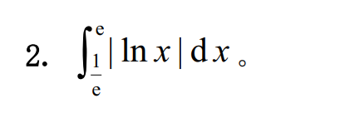

Slide 37
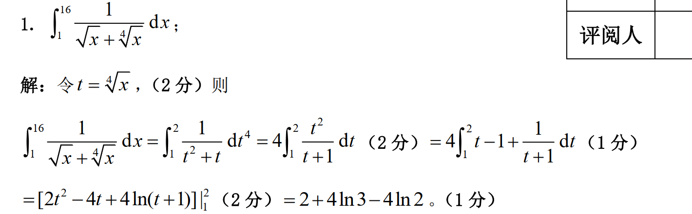
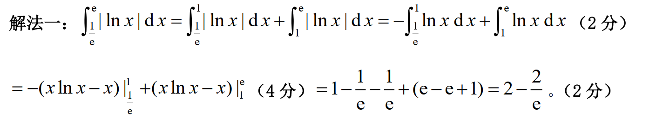

Slide 38
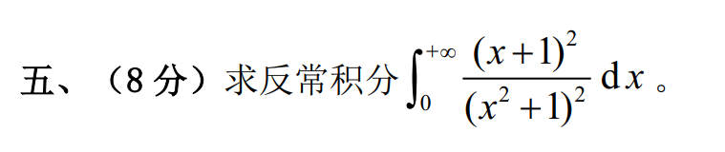

Slide 39
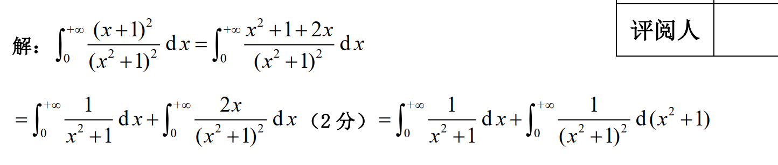

Slide 40
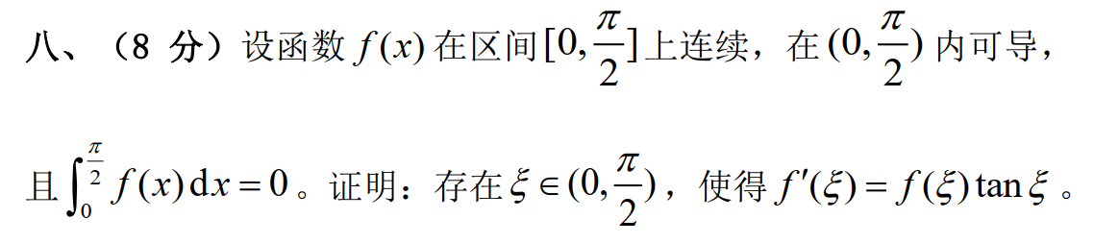

Slide 41
